Slide 1
처음 보는 지형에서도 걷는 Ant
로보틱스 시뮬레이션 과제 1 · 팀 12
박형근 · 경한 · [구성원]
2026.10.08
Notes:
팀 소개. "평면에서만 배운 Ant를 처음 보는 지형에서도 걷게 만든 과정을 가설과 검증 순서로 말씀드리겠습니다."
[구성원] 이름 채우기.

Slide 2
문제 — 왜 처음 보는 지형에서 무너지는가
연구 문제: 평면에서 학습한 Ant는 왜 처음 보는 지형에서 무너지는가?
• 과제: Isaac-Ant-v0 정책이 지형 형태·마찰만 바뀐 처음 보는 환경에서도 걷게 만들기
• 관찰 1 — 성능 붕괴: baseline 공식 평면 134.90 ± 27.74 → 처음 보는 지형 12종 평균 16.3
• 관찰 2 — 실패 = 뒤집힘: 종료 높이 임계를 0.31 → 0.20으로 낮춰도 전진 거리 그대로 (59 m)
  – 이미 뒤집혀 누운 상태 → 표적은 높이가 아니라 자세
• 조교 평가: 우리 태스크 설정으로 로드하고 지형만 교체
  – 학습 환경 + 로봇(센서·물성) + 학습 방법이 설계 대상 (구조 변경은 불가, 10.05 공지)
출처: docs/report_material.md 2절 (진단 실험 log_0930)
2 / 12
Notes:
연구 문제를 먼저 던지고, 진단 실험 두 개(성능 붕괴, 뒤집힘)로 문제를 좁혔다는 점을 강조.
높이가 아니라 자세(뒤집힘)가 표적이라는 것이 이후 가설의 출발점.

Slide 3
평가 설계 — 학습과 분리된 4단 평가
단계 | 지형 | 용도
분석용 | 12종 (평지·블록 6종·계단·파도·빙판·상자·레일) | 가설 비교
선택용 held-out | Boxes · Rails | 체크포인트 선택에만
보고용 held-out | SlopedGrid · Pyramids | 선택 뒤 보고만
잠금 테스트 | UnseenMix (학습 범위 밖 블록·피라미드·경사 위 블록·원기둥·평지) | 마지막 1회 (10.05)
• 공식 명령 play_one_episode.py --seed 24 --num_envs 100, 원래 보상, 첫 에피소드 누적 reward (조교 지표와 동일)
• 학습 seed 2~4개 반복 · 한 번에 한 요인만 바꾸는 비교
• 선택 규칙 "선택용 held-out 1위"를 사전 고정 → 고른 지형에 맞춘 결과를 막음
출처: docs/report_material.md 4절
3 / 12
Notes:
평가를 먼저 설계했다. 체크포인트를 고르는 지형과 결론을 말하는 지형을 분리해 "고른 지형에 맞춘 결과"를 막았다.
잠금 테스트는 최종 선택이 끝난 뒤 한 번만 돌렸다.

Slide 4
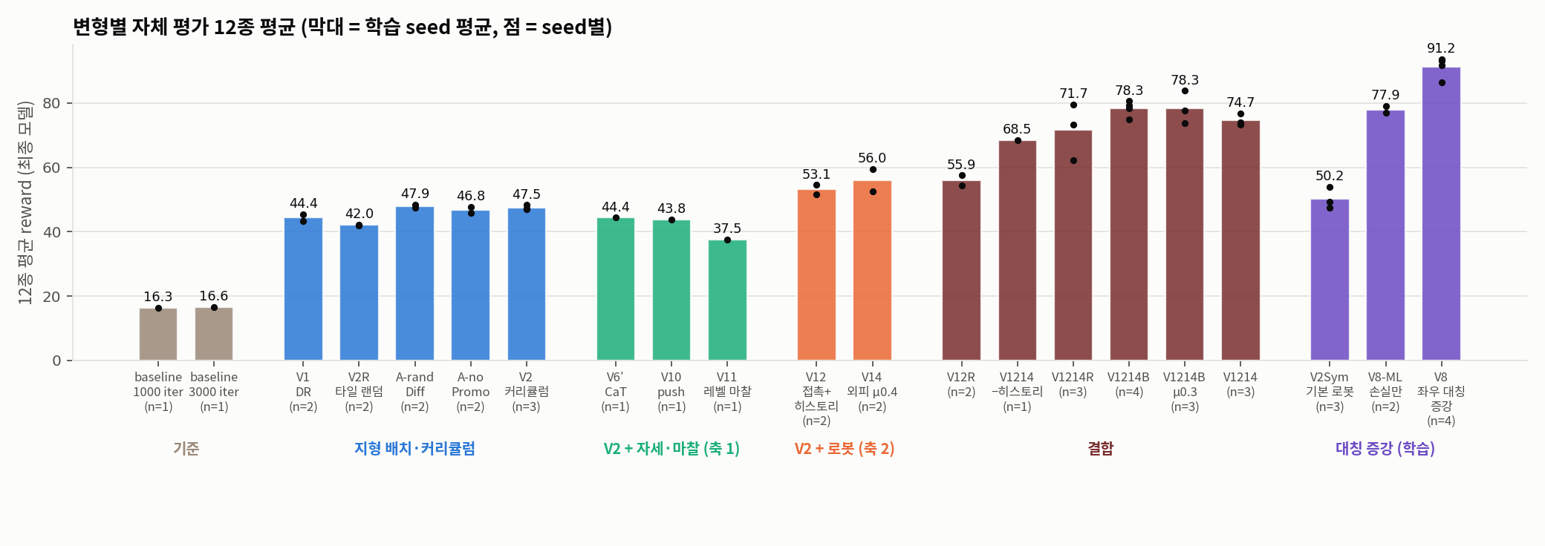
접근 한눈에 — 가설 5개, 세 갈래
축 1 환경
H1 경험 부족 · H2 자세 제약 부족
축 2 로봇
H3 감각 부족 · H4 접촉 물성
학습
H5 좌우 대칭 경험
그림: docs/figures/r2_ladder.png — 막대 = 학습 seed 평균, 점 = seed별, 자체 평가 12종 평균 reward
4 / 12
Notes:
사다리 그림 하나로 전체를 보여 준다. 왼쪽(환경)은 40점대에서 멈추고, 로봇을 바꾸면 70점대, 대칭 증강으로 90점대.
이후 슬라이드는 이 그림의 각 구간을 가설별로 설명.

Slide 5
축 1 결과 — H1 지지 (커리큘럼은 기각, 지형 비중이 핵심) · H2 기각
실험 | 12종 평균
baseline (평면) | 16.3 (n=1)
V1 지형 무작위 | 44.4 ± 1.0 (n=2)
V2 난이도 차선 커리큘럼 | 47.5 ± 0.6 (n=3)
A-noPromo (승급·강등 제거) | 46.8 ± 0.9 (n=2)
A-randDiff (난이도 정렬 제거) | 47.9 ± 0.5 (n=2)
V6′ 자세 제약 종료 CaT | 44.4 (n=1)
V10 외란 + 기울기 페널티 | 43.8 (n=1)
V11 레벨별 지면 마찰 | 37.5 (n=1)
H1 경험 부족 — 지지
• 지형을 경험시키면 16 → 47
• 커리큘럼을 빼도 그대로 → 커리큘럼 효과 미미
  – 핵심은 어떤 지형을 얼마나 경험하느냐
H2 자세 제약 부족 — 기각
• 자세를 제약하거나 흔들어도 모두 V2 이하
  – 평지 낙상률 V2 66% → V6′ 70% · V10 63%
  – 조심시키면 덜 걸을 뿐, 뒤집힘은 줄지 않음
출처: results/summary_round2.md (최종 모델) · V6′·V10·V11은 seed 1개
5 / 12
Notes:
H2는 팀원 의견에서 출발한 가설인데 실험으로 기각됐다. 조심시키면 덜 걸을 뿐 뒤집힘은 줄지 않았다 → 원인은 정보·능력 쪽이라고 보고 축 2로.
V6′·V10·V11은 seed 1개라 근거가 약하다는 점도 말한다.

Slide 6
축 2 결과 — H3 지지 · H4 결합 시 지지: 로봇을 바꾸는 쪽이 컸다
실험 | 12종 평균
V2 (대조군) | 47.5 ± 0.6 (n=3)
V12 발 접촉 센서 + 히스토리 3 step + 정규화 | 53.1 ± 1.4 (n=2)
V14 발 외피 재질 μ0.4 | 56.0 ± 3.5 (n=2)
V1214 = V12 + V14 | 74.7 ± 1.5 (n=3)
V1214B = V1214 + 블록 70% 지형 | 78.3 ± 2.1 (n=4)
감각 × 물성 상호작용
• 따로는 +5.6 / +8.5
• 함께는 +27.2 (합 14.1보다 큼)
  – 감각이 외피의 미끄러짐을 보정한다는 해석 (직접 검증은 안 함)
• 감각 분해 (V1214 기준, n=1): 히스토리 제거 68.5 · LSTM으로 대체 67.1 → 짧은 기억 + MLP가 최선
• 환경 쪽 변경(40점대)보다 로봇 쪽 변경(70점대) 이 컸다
  – V12·V14·V1214는 V2 지형, V1214B만 블록 70% 지형 · 외피는 Python cfg만 수정 (물성치 변경 허용 공지)
출처: results/summary_round2.md (최종 모델)
6 / 12
Notes:
센서는 물리를 바꾸지 않고 정책이 아는 정보만 늘린다. 외피는 발과 지면의 마찰을 바꾼다.
둘을 합쳤을 때 합보다 크게 오른 것이 핵심 — 감각이 외피의 미끄러짐을 보정한다는 해석 (직접 검증은 안 함).

Slide 7
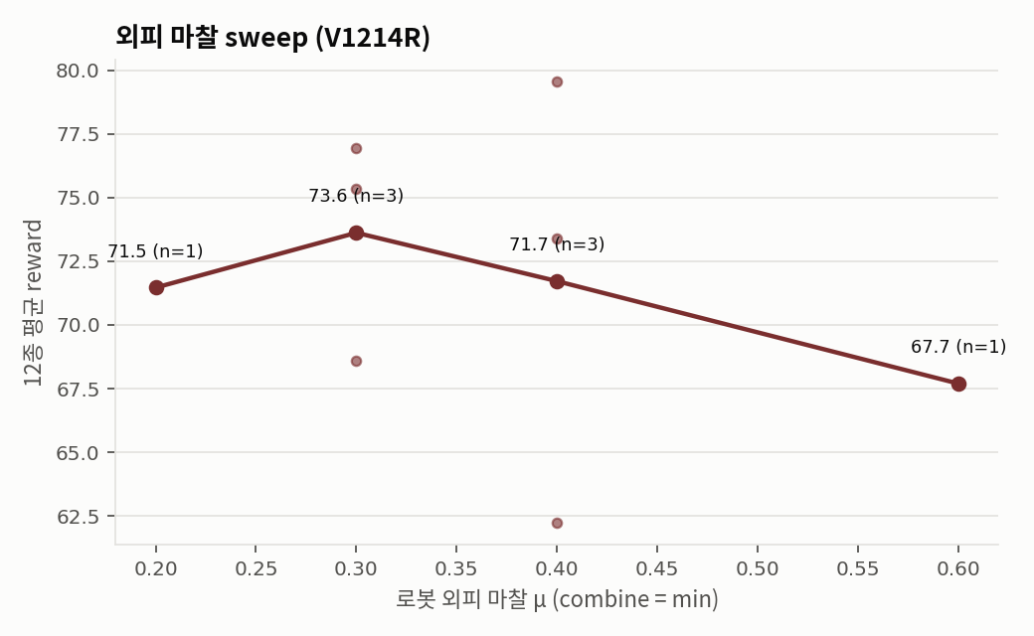
외피 마찰 sweep — H4: 마찰에는 내부 최적이 있다
V1214R 위 μ sweep (12종 평균)
• μ 0.2 — 71.5 (n=1)
• μ 0.3 — 73.6 ± 3.6 (n=3)
• μ 0.4 — 71.7 ± 7.2 (n=3)
• μ 0.6 — 67.7 (n=1)
  – 높으면 걸려 뒤집히고, 낮으면 미끄러진다 (예측과 일치)
결론 철회 사례
• V1214B에서 seed 1개로 "μ0.4가 μ0.3보다 낫다" (79.4 vs 73.7)
• 3 seed: μ0.4 78.3 ± 2.5 = μ0.3 78.3 ± 4.2 → 철회
  – 이후 결론은 seed 3개 이상에서만
그림: docs/figures/r2_mu_sweep.png · 출처: summary_round2.md, log_1003.md
7 / 12
Notes:
진단에서 본 "마찰이 클수록 뒤집힘"이 가설의 출발점. 외피 마찰을 바꿔 보니 중간값이 가장 좋았다.
seed 하나로 결론을 냈다가 뒤집힌 경험을 그대로 보여 주는 것이 실험 설계의 신뢰성.

Slide 8
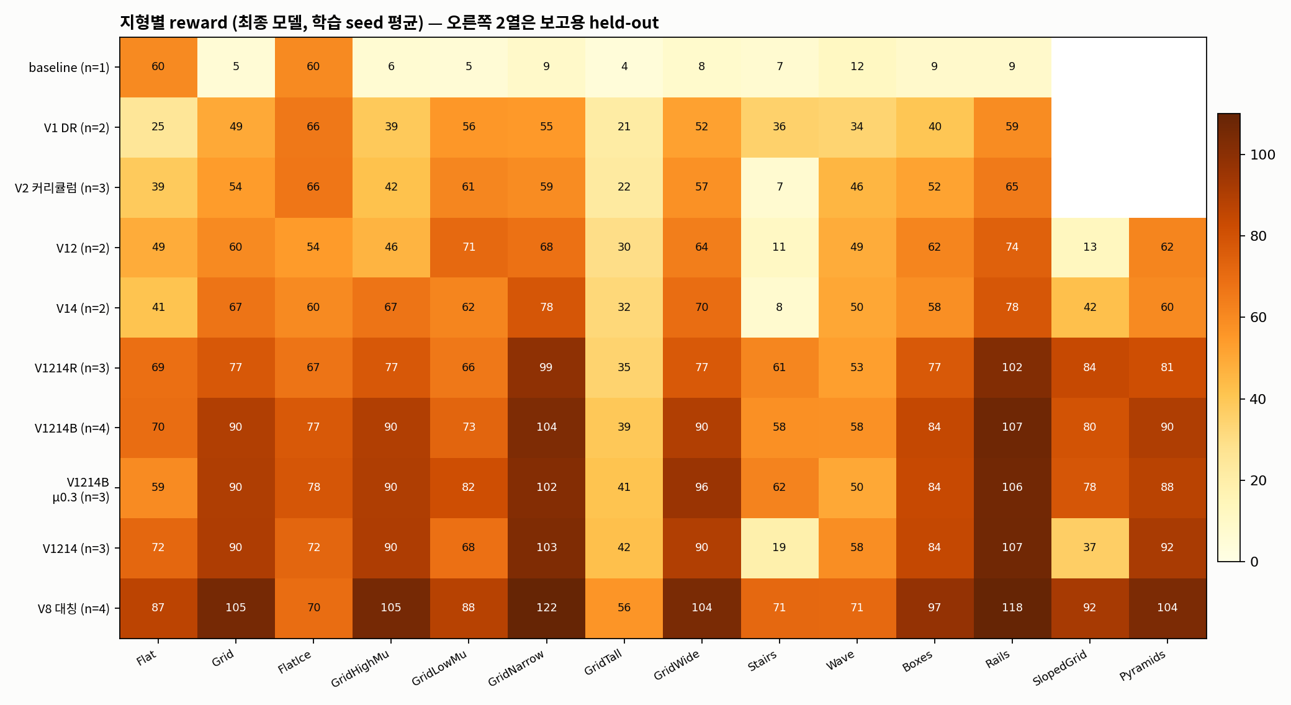
대칭 증강 V8 — H5 지지: 거울 경험으로 +12.9
• Ant 몸은 좌우 대칭 → PPO 업데이트 때 상태·행동을 좌우 거울로 뒤집어 추가
  – rollout 1번으로 2배 경험, 파라미터 추가 없음 (Mittal et al., ICRA 2024)
• V8 91.2 ± 2.8 (n=4) vs V1214B 78.3 ± 2.1 (n=4)
  – 4 seed 모두 V1214B 최고 seed보다 높음
• 거울 맵을 시뮬레이션에서 검증
  – env 1을 env 0의 거울 상태로 두고 거울 행동으로 같이 굴려 비교 (240쌍, 상관 +0.81~1.00)
• 발 반력(관절 wrench) 부호는 손 유도 실패 → 상관으로 측정 (0.81~0.99)
그림: docs/figures/r2_heatmap.png (지형별 reward) · 코드: tasks/symmetry.py, scripts/check_symmetry.py
8 / 12
Notes:
이번 발표의 독창성 포인트. "왼발로 익힌 요령은 오른발도 안다"는 경험을 학습 데이터로 모델링.
추측 대신 측정으로 맵을 확정한 과정을 짧게. 히트맵에서 맨 아래 V8 행이 거의 모든 지형에서 가장 진하다.

Slide 9
대칭 어블레이션 — 이득은 어디서 오는가
실험 | 12종 평균 | 대조군 대비
V1214B (대조군) | 78.3 ± 2.1 (n=4)
V8 거울 데이터 증강 | 91.2 ± 2.8 (n=4) | +12.9
V8-ML "대칭으로 행동하라" 손실만 | 77.9 ± 1.1 (n=2) | −0.4
V2Sym 기본 로봇 + 증강 (대조군 V2 47.5) | 50.2 ± 2.7 (n=3) | +2.7
• 대칭을 강제하는 손실만으로는 효과 없음 → 이득은 거울 데이터(경험) 에서
• 감각·물성 변경이 없는 기본 로봇에서는 +2.7뿐 → 로봇 변경 위에서만 크게 작동 (+12.9 vs +2.7)
  – 감각이 풍부할 때 거울 데이터가 크게 작동한다는 상호작용은 해석 단계 (직접 검증은 안 함)
출처: results/summary_round2.md, docs/log_1004.md
9 / 12
Notes:
대조 실험 두 개로 "대칭인 정책"과 "거울 경험"을 분리했다.
감각이 풍부할 때 거울 데이터가 크게 작동한다는 상호작용은 해석 단계.

Slide 10
최종 제출과 잠금 테스트
• 최종 모델 v8_s44@2999: 사전 규칙(선택용 held-out 1위) 111.5 · 낙상률 0.117 · 보고용 98.4
• 제출 태스크 Isaac-Ant-Team12-v0, 공식 평면 174.73 ± 12.67 (baseline 134.90 ± 27.74)
잠금 테스트 UnseenMix (공식 조건, 1회) | 반영 가설 | reward | 평균 step (960 = 완주)
baseline | — | 9.51 ± 7.52 | 761
V2 | H1 | 46.70 ± 30.17 | 863
V1214B | H1 + H3 + H4 | 100.19 ± 22.11 | 946
V8 (최종) | + H5 | 113.65 ± 29.03 | 938
• 자체 평가 순서가 처음 보는 잠금 테스트에서도 그대로 · 대칭 효과 +12.9 (자체) ↔ +13.5 (잠금)
• 타당성 점검: 약 27%가 평가 지형 밖으로 나감 → 지형 안 로봇만 비교해도 순서 그대로 (9.1 < 42.6 < 87.8 < 104.6)
출처: docs/report_material.md 6절, results/official_test.csv · 지형 밖 점검은 eval 스크립트 기준
10 / 12
Notes:
자체 평가에서 본 순서가 처음 보는 잠금 테스트에서도 그대로 나왔다 → 결론이 평가 지형에 과적합되지 않았다.
평가 지형 이탈은 스스로 찾아 점검했다는 점을 말한다.

Slide 11
영상 — 최종 모델
docs/media/ (git 미포함, 워크스테이션) · 1280×720 · 960 step = 완주
썸네일
썸네일
썸네일
썸네일
평면 (제출 태스크)
final_plane.mp4 · 180.5 · 960 step
평지 (메시)
final_flat.mp4 · 144.0 · 960 step
레일
final_rails.mp4 · 137.9 · 960 step
블록
final_grid.mp4 · 125.4 · 960 step
썸네일
썸네일
썸네일
피라미드
final_pyramids.mp4 · 105.8 · 960 step
계단
final_stairs.mp4 · 101.9 · 960 step
평지 seed 27 — 뒤집힘
final_flat_fail.mp4 · 100.7 · 713 step
출처: docs/media/videos.csv
11 / 12
Notes:
블록·계단 영상 하나와 실패 영상 하나를 보여 준다. 실패도 713 step까지 걸은 뒤 뒤집힘 — 남은 한계로 연결.
썸네일 자리에 영상 첫 프레임 또는 영상을 넣기.

Slide 12
한계와 배운 것
• 뒤집힘 자체는 남았다: 평지 낙상률 V2 66.3% / V8 65.8%
  – 향상은 넘어지기 전까지 더 멀리 걷는 데서 왔다 → 다음 연구 문제
• 평가 지형 폭(32 m)이 빠른 정책에는 좁다: 약 27% 이탈 → 결론은 같지만 넓은 지형 재평가는 못 함
• 높이 스캔(RayCaster) 미사용: 정적 메시 1개만 지원 → 조교 지형이 박스 prim이면 에러
  – 지형과 무관한 발 접촉 센서 + 히스토리로 대체
• seed 1개 결론은 뒤집힐 수 있다 (μ 철회) → 결론은 seed 3개 이상 · V6′·V10·V11은 seed 1개
• 실험 운영: 백그라운드 실행 알림 누락으로 GPU가 놀았던 일 → 실행 도구·절대 경로로 통일
처음 보는 지형에서 걷게 만든 건 "조심"이 아니라 감각과 경험이었다
12 / 12
Notes:
한계를 숨기지 않는다. 특히 "뒤집힘은 그대로"는 다음 연구 문제로 제시.
참고문헌: Rudin CoRL 2021 · Cobbe ICML 2019 · Chane-Sane (CaT) IROS 2024 · Kumar (RMA) RSS 2021 · Mittal ICRA 2024

